Slide 1
cookie高级使用和注意事项

Slide 2
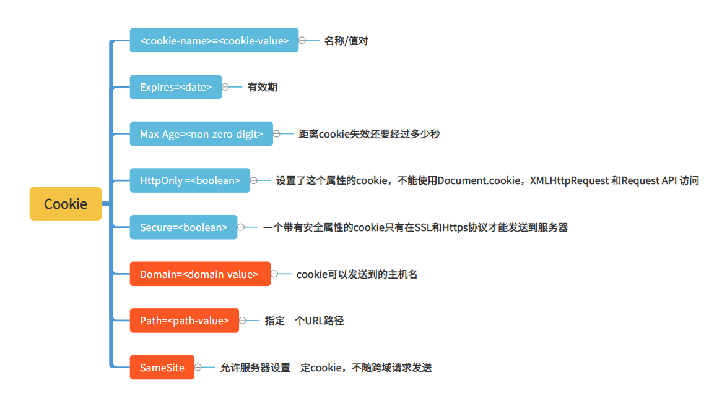
客户端写Cookie

Slide 3
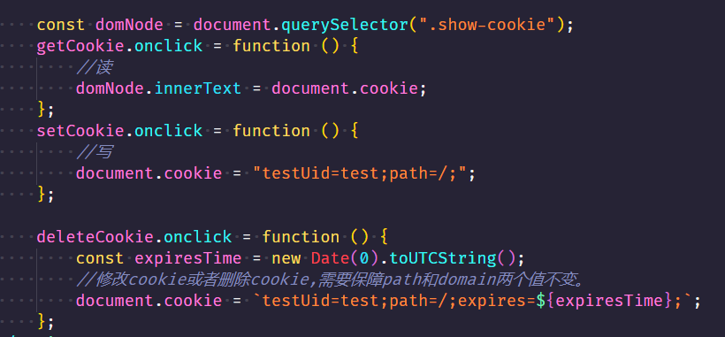
客户端写Cookie

Slide 4
客户端写Cookie-注意点
删除cookie,设置cookie的过期时间为过去时间即可
设置多个cookie,多次调用document.cookie
修改和删除cookie字段，要保障path和domian值不变

Slide 5
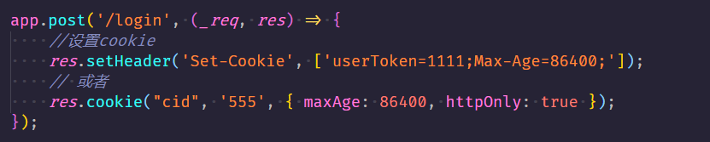
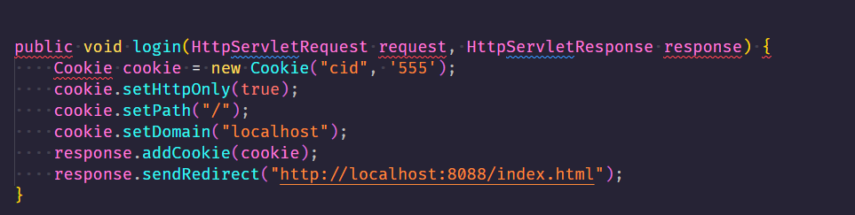
服务端写Cookie

Slide 6
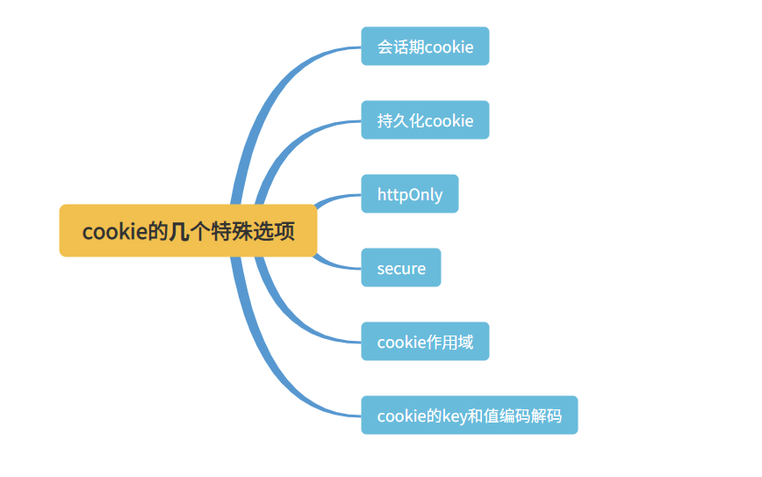
Cookie的几个特殊选项

Slide 7
会话期cookie
定义：浏览器会话期间的cookie,浏览器关闭以后自动删除。
设置会话期cookie:不指定过期时间（Expires）和有效期(Max-Age) 即可

Slide 8
持久化cookie
定义：持久化cookie的生命周期取决于过期时间（Expires）和有效期（Max-Age），持久化cookie存储在客户端硬盘中。
Max-Age:正数，cookie持久化时间，单位秒
Max-Age:0，可以删除cookie

Slide 9
httpOnly
定义：设置为true,可以阻止通过js访问cookie。能有效的防止XSS攻击
document.cookie无法访问

Slide 10
secure
定义：设置为true,cookie只会被https 传输到服务端。

Slide 11
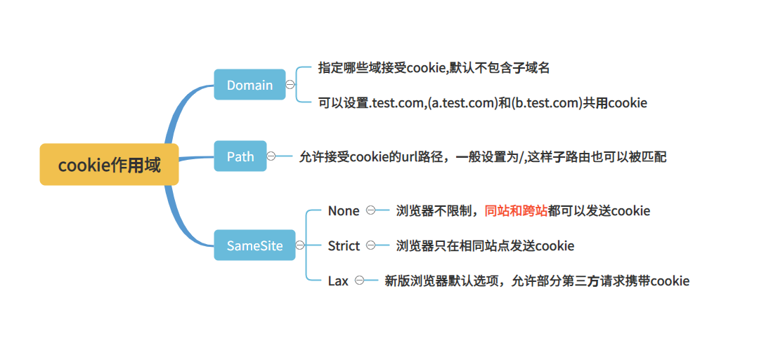
cookie 作用域

Slide 12
cookie 同源和同站区别
同源：协议+端口+域名
同站：有效顶级域名+二级域名，不考虑端口和协议
同站例子：（a.taobao.com/b.taobao.com）,(127.0.0.1:8000/127.0.0.1:443)

Slide 13
同站和跨站
同站：（a.taobao.com/b.taobao.com） (127.0.0.1:8000/127.0.0.1:443)
跨站：（a.github.io/b.github.io）//github.io 属于一个有效的顶级域名

Slide 14
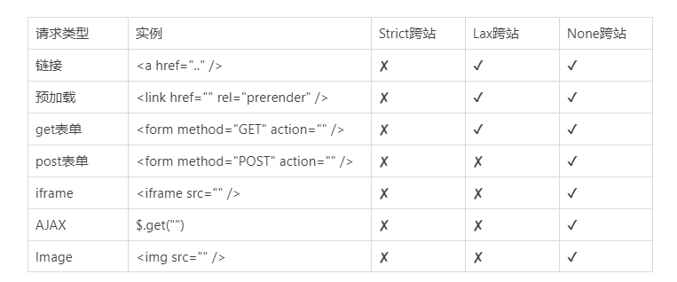
SameSite跨站携带cookie

Slide 15
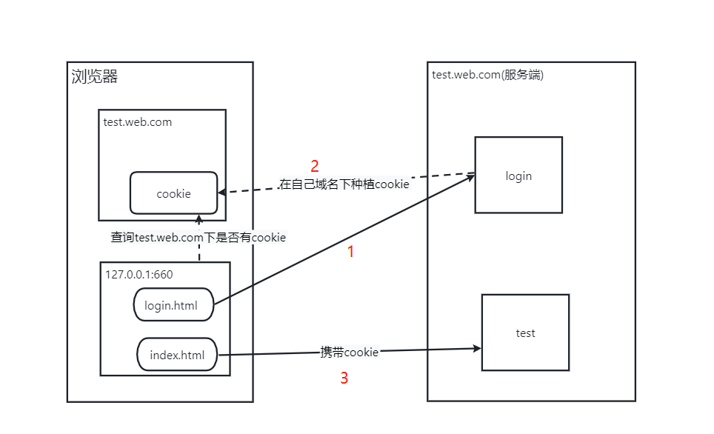
SameSite跨站携带cookie

Slide 16
SameSite跨站携带cookie注意事项
SameSite必须和Secure同时设置才生效
前端站点和后端接口为https

Slide 17

cookie key和value编解码
为什么要编解码？
key和value中出现分号，等号等特殊符号，影响我们解析操作

Slide 18
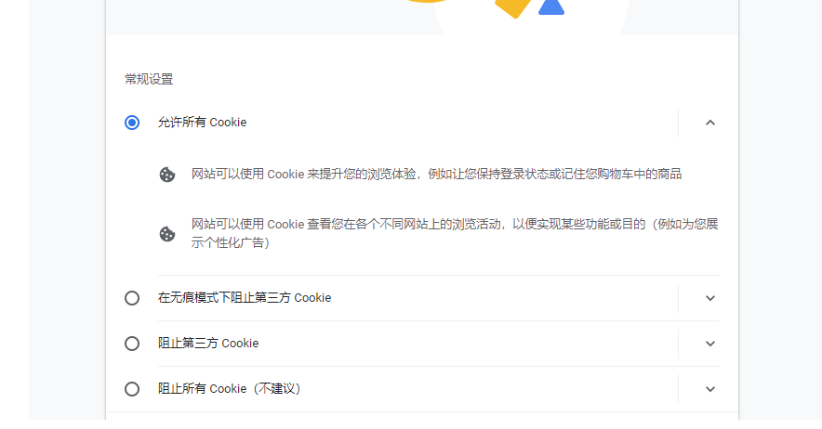

检查用户是否禁用cookie

Slide 19
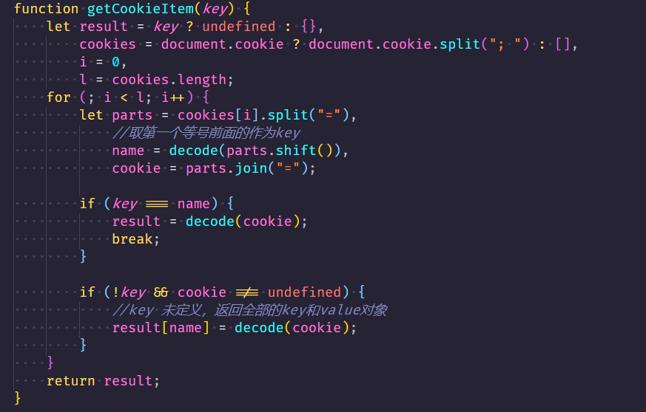
编写cookie工具库-get

Slide 20
编写cookie工具库-get

Slide 21
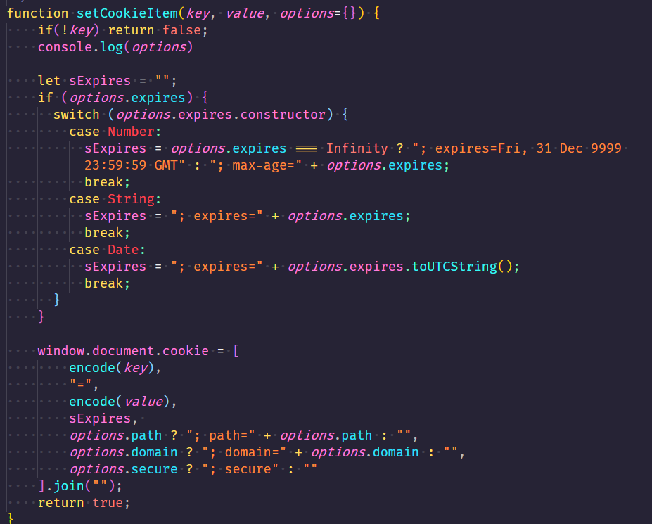
编写cookie工具库-set

Slide 22
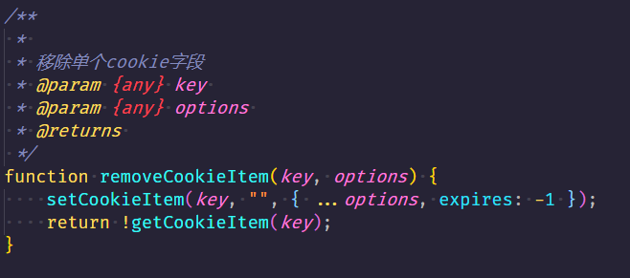
编写cookie工具库-remove

Slide 23
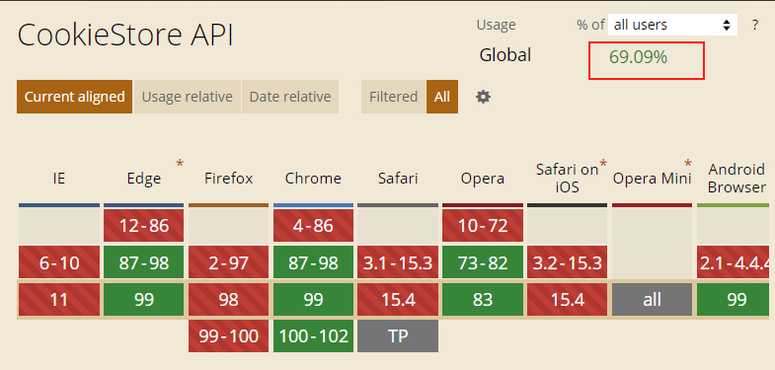
新异步操作CookieAPI-CookieStore

Slide 24
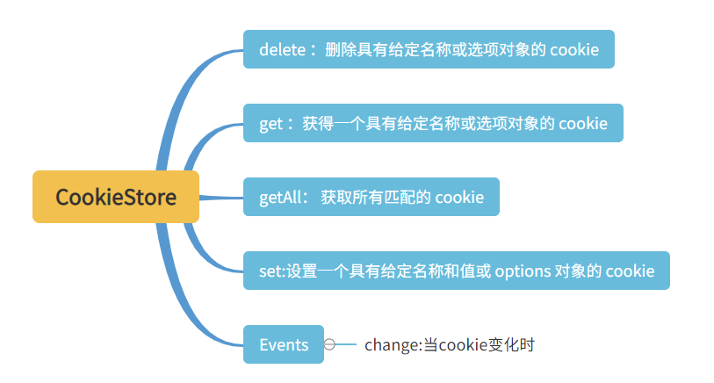
新异步操作CookieAPI-CookieStore

Slide 25
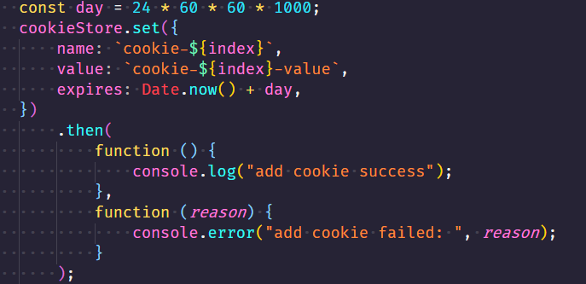
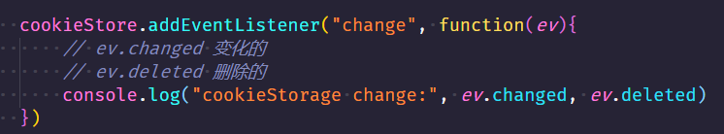
CookieStore 使用

Slide 26
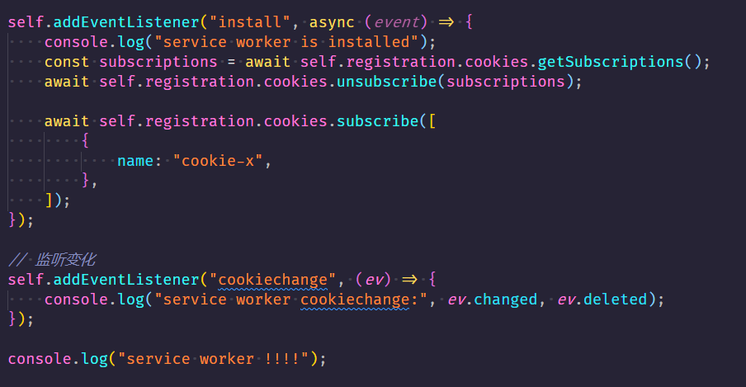
CookieStore-service worker中使用

Slide 27
CookieStore-注意事项
安全上下文中可用，比如https,localhost等
返回的都是Promise
Firefox 和 Safari 不支持

